Slide 1
Η αγαπημένη μου εποχή
Λήδα
Δημήτρης
Δ2
2017-18

Slide 2
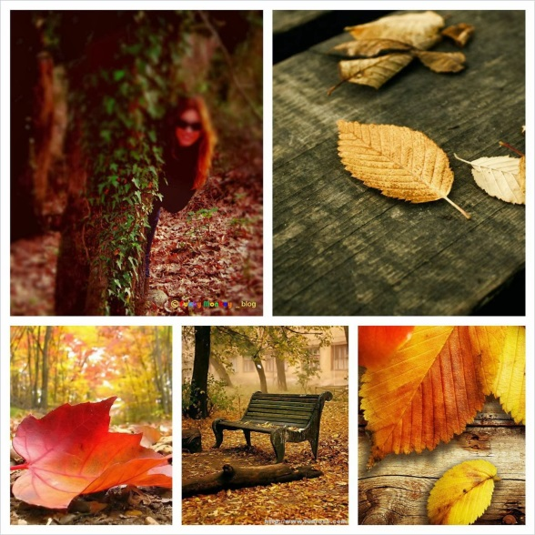
Η αγαπημένη μου εποχή είναι το φθινόπωρο.
Μου αρέσει γιατί πέφτω στα φύλλα , τα κλοτσάω και τα παίρνω στην χούφτα μου.

Slide 3
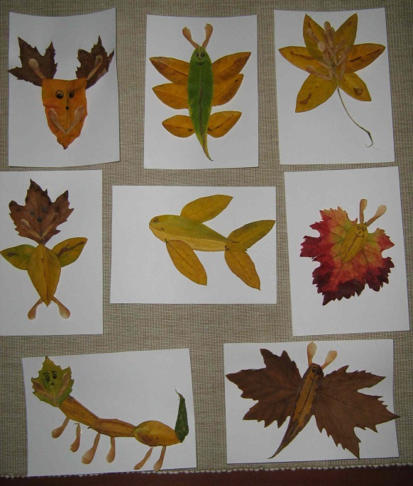
Το Φθινόπωρο τα φύλλα των δέντρων είναι πορτοκαλί, κόκκινα και κίτρινα.
Επίσης το Φθινόπωρο δεν έχει ούτε πολύ κρύο ούτε πολύ ζέστη.

Slide 4
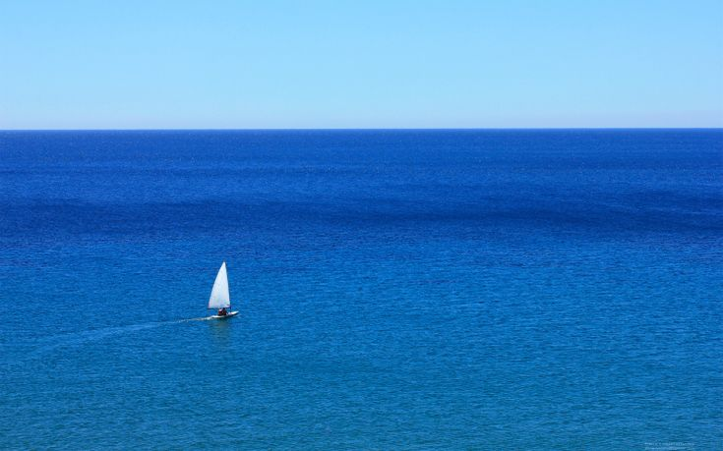
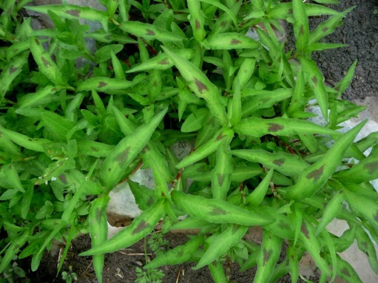
Η αγαπημένη μου εποχή είναι το Καλοκαίρι.
Μου αρέσει γιατί έχει ζέστη και πάμε για μπάνιο στη θάλασσα και στην πισίνα.

Slide 5
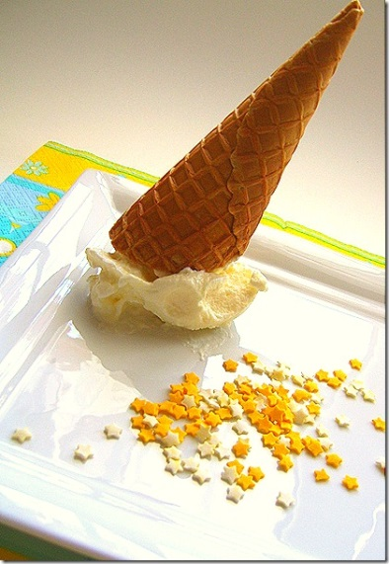
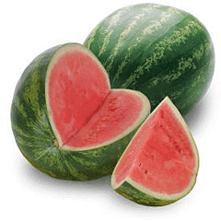
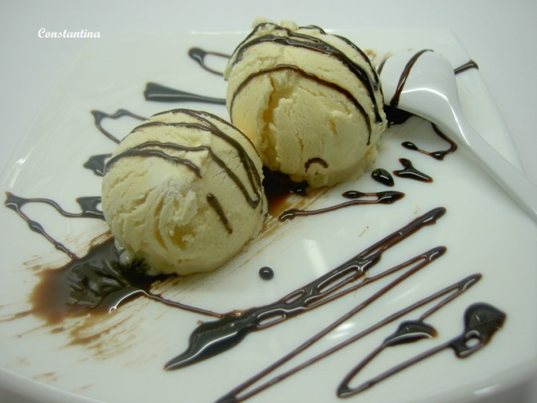
Το Καλοκαίρι ο καιρός είναι ηλιόλουστος και η μέρα μεγαλύτερη σε διάρκεια.
Επίσης το Καλοκαίρι πάμε διακοπές, τρώμε παγωτά και παίζουμε όλη μέρα διότι τα σχολεία είναι κλειστά.

